Slide 1

HILOS en JAVA

Slide 2
Multitarea
Hace algunos años, los sistemas operativos introdujeron la posibilidad de que varios programas, se ejecutaran simultáneamente
En realidad, sólo podían ejecutarse realmente a la vez, si un proceso estaba leyendo en disco y el otro en el procesador

Slide 3
Multitarea
Actualmente, muchas arquitecturas electrónicas estándar se componen de varios procesadores, por lo que varios procesos pueden realmente estar ejecutándose al mismo tiempo y en paralelo.

Slide 4
Procesos e Hilos
Un proceso es lo que el usuario percibe como un programa en ejecución
Un proceso tiene un espacio de memoria reservado en exclusiva, una copia de las variables de entorno, un directorio de ejecución, sus descriptores de fichero, etc..

Slide 5
Procesos e Hilos
Un proceso, implica la ejecución de su propia instancia de la JVM
Si creo más de un proceso, cada uno, será ejecutado por una instancia diferente de la JVM

Slide 6
Procesos e Hilos
Cada proceso, tiene al menos un hilo, que se denomina Hilo principal (aunque en realidad, el sistema maneja más)
Un hilo, es también conocido como un proceso ligero, no dispone de todos los recursos de un proceso, si no que los comparte con otros hilos
Un hilo existe sólo dentro de un proceso

Slide 7
Hilos
Cuando hablamos de programación concurrente en Java, nos estaremos refiriendo a la programación de Hilos y no de procesos

Slide 8
Thread
Thread, es la clase que deberemos heredar si queremos generar hilos en la ejecución de un objeto.
class MiClaseThread extends Thread

Slide 9
THREAD
Thread, implementa la interfaz Runnable
Así que mi clase contendrá un método llamado run(), donde programamos las tareas y actividades que realizará nuestro hilo
public void run()

Slide 10
THREAD
Desde nuestro main, al invocar el método start() de cada objeto, estaremos consiguiendo que cada hilo se cree
Después, es el método start(), el que una vez creado el hilo, llama a run()

Slide 11
THREAD
MiClaseThread o1 = new MiClaseThread()
MiClaseThread o2 = new MiClaseThread()
MiClaseThread o3 = new MiClaseThread()
o1.start();//o1, o2 y o3, se lanzan
o2.start();// TENGO 3 objetos ejecutándose
o3.start();//de forma simultánea!!!!

Slide 12
THREAD
Será tarea de JAVA (JRE), el que vaya determinando a qué hilo le toca ejecutarse, asignando y desasignando el tiempo del procesador, en función de su prioridad

Slide 13
THREAD
La prioridad, es un atributo de cada hilo. Por defecto, tiene una prioridad de 5. Con setPriority (long prioridad) podemos definir una prioridad
Thread.MAX_PRIORITY = 10
Thread.MIN_PRIORITY= 1
A MÁS PRIORIDAD → ANTES SE EJECUTA

Slide 14
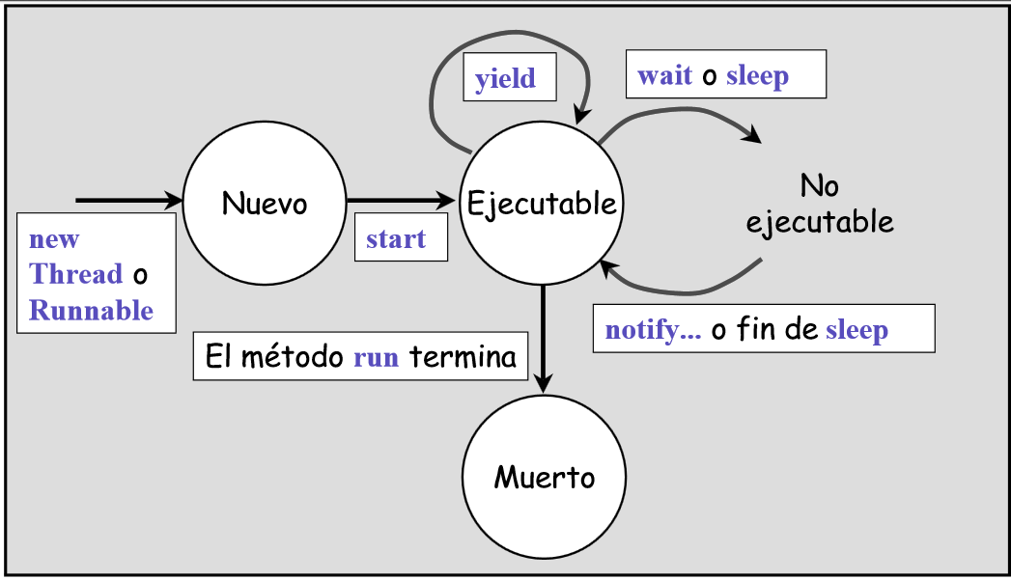
THREAD Ciclo de vida

Slide 15
Interfaz Runnable
¿Qué ocurre, si queremos hacer hilos de una clase que ya hereda de otra?
Tendríamos que hacer
Alumno extends Persona extends Thread…
pero JAVA no permite eso!!
Java no permite herencia múltiple

Slide 16
Interfaz Runnable
Aquí aparece la interfaz Runnable, un método alternativo de hacer que una clase pueda ejecutarse mediante hilos
Porque JAVA sí permite que una clase implemente varias Interfaces

Slide 17
Interfaz Runnable
Es un método parecido…veamos
Class Alumno extends Persona implements Runnable
Alumno a = new Alumno()
Thread hiloAlumno = new Thread (a)
hiloAlumno.start();

Slide 18
Interfaz Runnable
Es un mecanismo más indirecto, pero que soluciona el problema de la herencia múltiple
Suele ser el preferido sobre extender de Thread, así que será el que usemos de forma habitual

Slide 19
Sincronización
Al ejecutar hilos, vamos a tener a subprocesos ejecutando el mismo código de un objeto
Eso, implicará mayor productividad: más hilos ejecutando; pero debemos controlar la interacción de los hilos ya que pueden compartir recursos accediendo a objetos comunes

Slide 20
Synchronized
Usando esta palabra reservada al inicio de métodos o bloques, podemos asegurar que JAVA controlará que sólo un hilo está ejecutando el código
Pueden sincronizarse métodos o partes de un código
El bloqueo se hace a nivel de objeto

Slide 21
Otros métodos
Sleep: mandamos a dormir a un proceso
Wait: Ponemos en espera a un proceso
Notify: Saca del proceso de espera a uno de los procesos que estaba en wait

